Slide 1
고혈압 분석 모델
2021-07-27
컴퓨터과학과 황승현

Slide 2
저번주 한 일
2021-07-16
김혜림 박사님과 미팅
질병관리청 교육 수강
2021-07-17
데이터 CSV 파일을 일부 수정함
변수 HYPERTENSION 추가
일부 변수 수정
Pandas를 이용하여 CSV 파일 다룸
2021-07-19
Keras 당뇨병 발병 데이터 실습

Slide 3
이번주 한 일
2021-07-21
Keras 당뇨병 실습
새로운 모델을 적용해봄
정확도 80% ~ 90%
2021-07-22
당뇨병 모델을 고혈압에 맞게 수정하여 적용
정확도 70% ~ 80%
2021-07-23
식품영양학과 김혜림 박사님과 미팅
고혈압 모델 시현
개발 계획 수립

Slide 4
Keras 당뇨병 실습
https://partrita.github.io/posts/ML-by-Keras/
참고 블로그
model.add(Dense(15, activation='relu’))
Sequential 모델에 layer 추가
Dense class
output = activation(dot(input, kernel) + bias)
NN 레이어

Slide 5
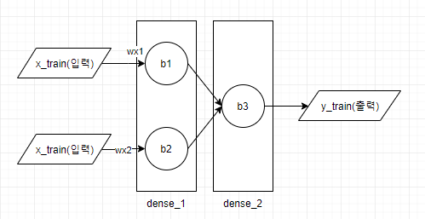
Dense
Deep Learning에서의 은닉층
https://saengjja.tistory.com/356

Slide 6
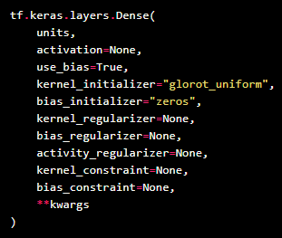
Dense
unit: 출력 차원
activation: 활성화 함수

Slide 7
Google Colaboratory
온라인에서 사용하는 Jupyter Notebook
IPython 작성
GPU를 포함한 컴퓨팅 리소스를 무료로 제공
IPython
향상된 파이썬 인터프리터
데이터 과학에서 주로 사용.
개발 시간 단축 및 개발 환경에 구애받지 않기 위해 사용
컴퓨터에 TensorFlow 없어도 실행 가능

Slide 8
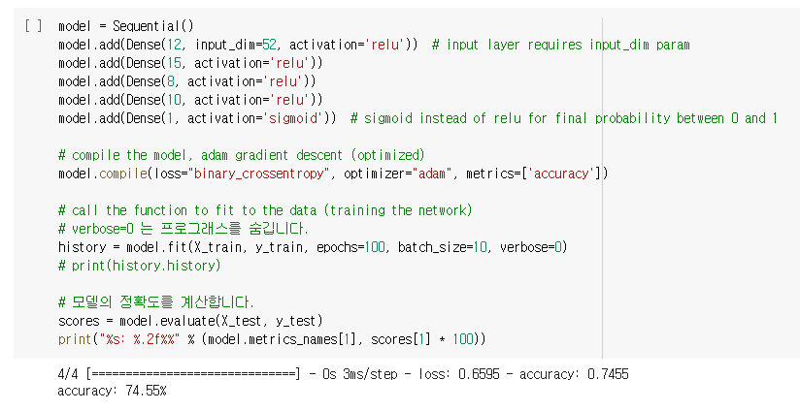
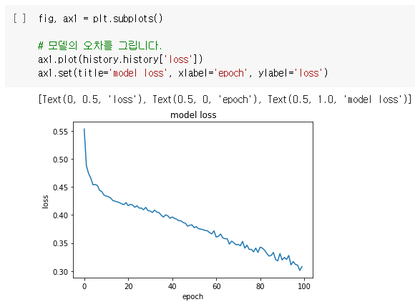
고혈압 모델

Slide 9
개발 계획
모델 정확도 향상
Layer 가중치 수정, decision tree
목표: 90% 이상
Decision tree
변수 솎아내기, 결과에 영향을 주지않는 변수 제거
모델 정확도 향상
기반 년도, 2차, 5차, 8차 연구에서의 고혈압 발병 유무 비교
향후 10년 안에 고혈압에 걸릴 확률 분석
추후 연구로 진행

Slide 10
다음주 할 일
모델 튜닝
하이퍼파라미터 조정
GridSearch, RandomSearch
Decision tree 설계
Decision tree 개념 공부
Decision tree 예제 실습
Decision tree 고혈압 모델에 적용
김혜림 박사님과 미팅

Slide 11
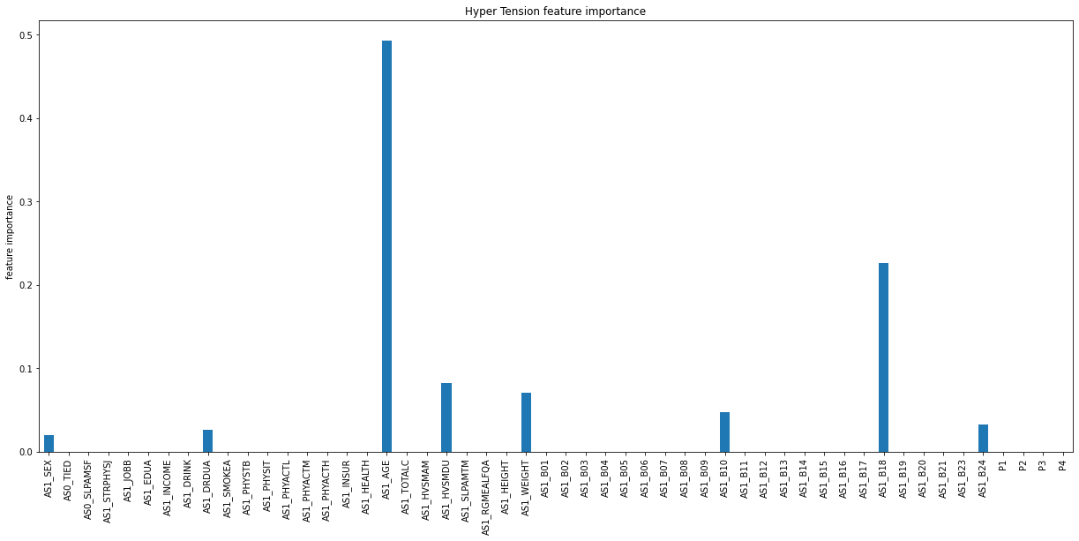
Feature Importance
나이, 비타민A1 섭취량과 상관관계 있음
결과의 속 뜻은 연구해봐야함

